Slide 1
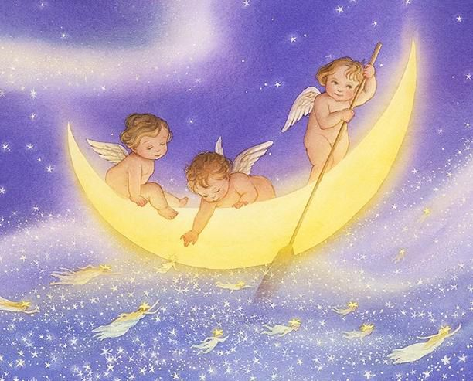
Произведение «Умка»

Slide 2
«Умка» - советский рисованный мультфильм 1969 года, созданной режиссерами В.Пекарем и В.Поповым

Slide 3
Музыкальный анализ Мелодия – нисходящая Темп – умеренный piano Динамика – тихая Форма – одночастная

Slide 4
Произведение «Спи моя Светлана»

Slide 5
Колыбельная из фильма «Гусарская баллада», снятого Э.Рязановым в 1962 году Музыка - Т.Хренникова Слова - А.Гладкова

Slide 6
История создания «Колыбельная Светланы» Фильм Эльдара Рязанова «Гусарская баллада» отмечает 50-летний юбилей, он совпал с 200-летней годовщиной Бородинской битвы, а снимался фильм к её же, битвы, 150-летию. Во многом популярности пьесе и фильму добавила великолепная музыка, сочиненная Тихоном Николаевичем Хренниковым специально для пьесы - самая известная это "Колыбельная Светланы"

Slide 7
Музыкальный анализ Мелодия – нисходящая Темп – умеренный piano Динамика – тихая Форма – одночастная

Slide 8
Произведение «Колыбельная И.Брамса

Slide 9
И.Брамс написал колыбельную, как часть симфонии в 1868 г.

Slide 10
Музыкальный анализ Мелодия – восходящая Темп – медленный умеренный Динамика – piano Форма – одночастная Жанр – форте

Slide 11
Отличия сравнение Все колыбельные, но отличаются. 1.В умеренном темпе 2.Речитотив 3.Высокий регистр

Slide 12
Понравилось произведение «Умка» Просмотр мультфильма.

Slide 13
Моё отношение к прослушанной музыке. Музыка, пение сопровождают человека с первых дней жизни, когда над его колыбелью поются колыбельные напевы. Именно в колыбельных напевах понятно и доступно давались ребенку сведении об окружающем мире. Как мне рассказывала моя бабушка, почти во всех текстах колыбельных говорилось о родном доме, о природе, о любви матери к ребенку.

Slide 14
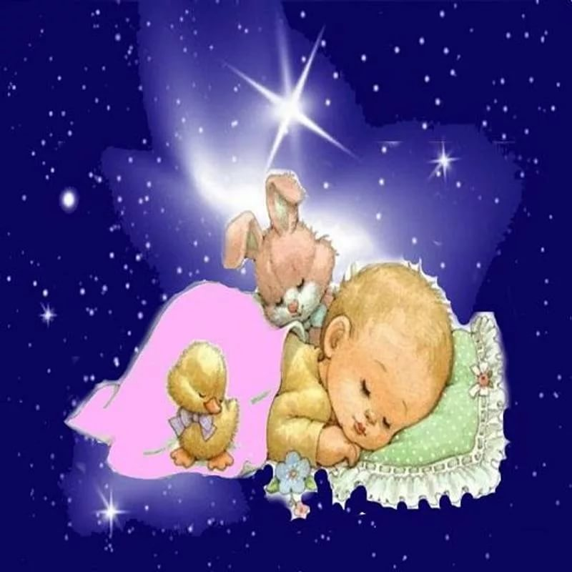
Спасибо за внимание!

